Slide 1

ЧОУ СОШ «Ступени»
Аттестация как способ повышения профессионального мастерства педагогов.
Драчева Г.Н.

Slide 2
«Учитель живет до тех пор,
пока он учится.
Как только он
перестает учиться,
в нем умирает учитель»
- К. Д.Ушинский

Slide 3

В сфере образования грядут
важные изменения.

Slide 4
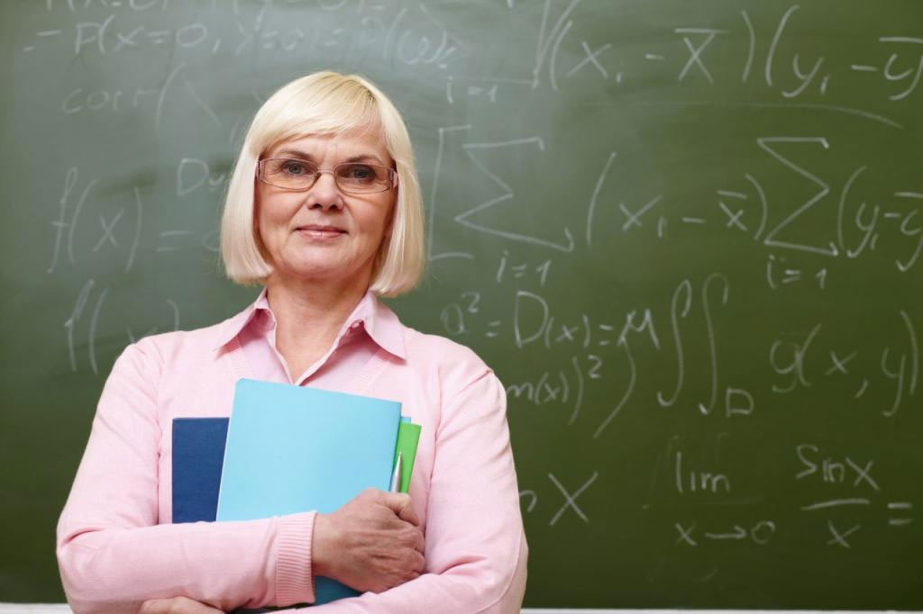
Процесс модернизации системы повышения квалификации учителей должен усилить кадровый состав российских школ, решив важные задачи.

Slide 5
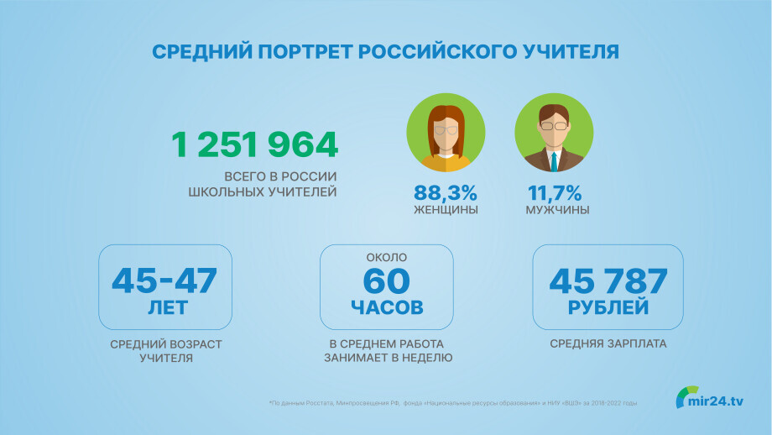

Slide 6
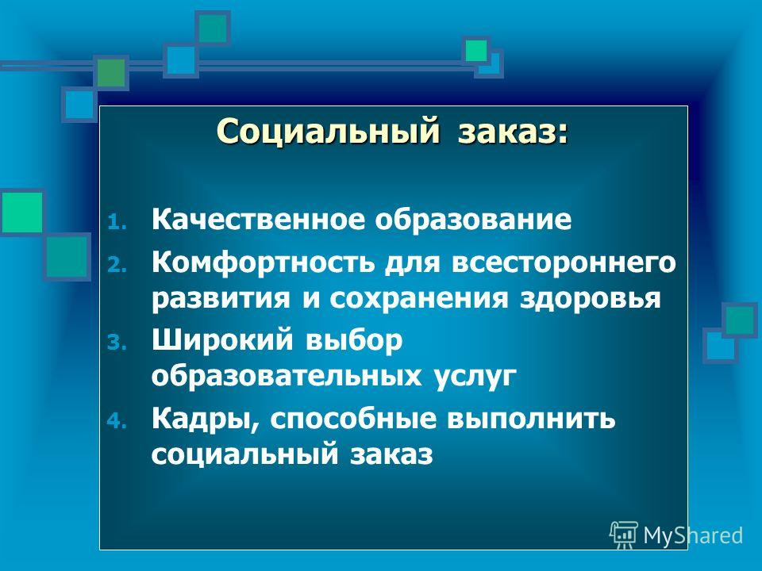

Slide 7
№ | Категория | Кому присваивается | Формат аттестации
1 | Молодой учитель | выпускнику ВУЗа со стажем работы менее 3-х лет | Обязательная (ЕФОМ)
2 | Учитель | учителю со стажем 3 года после аттестации «на соответствие должности»... | Обязательная (ЕФОМ + преставление проф. деятельности)
3 | Учитель-методист | педагогу с высокой результативностью работы, стажем от 5 лет и специальной проф. подготовкой... | Добровольная (ЕФОМ + преставление проф. деятельности)
4 | Учитель-наставник | учителю высшей категории со стажем от 7 лет, прошедшему соответствующие курсы... | Добровольная (ЕФОМ + преставление проф. деятельности)

Slide 8
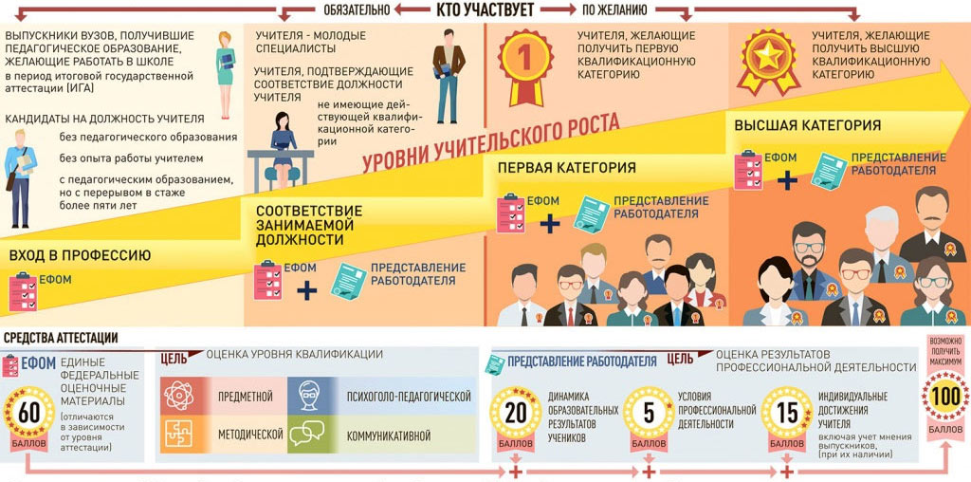

Slide 9

ЕФОМ С учетом описанных выше нововведений с 2023-2024 года новая аттестация учителей будет включать в себя три основные составляющие,
объединенные в ЕФОМ (Единые федеральные оценочные материалы):
Письменная работа, которую в педагогическом сообществе уже успели назвать не иначе как «ЕГЭ для учителей».
Видео реального урока, демонстрирующее непосредственную работу педагога с детьми.
Педагогический кейс, проверяющий готовность учителя искать правильное решение в сложных ситуациях....

Slide 10
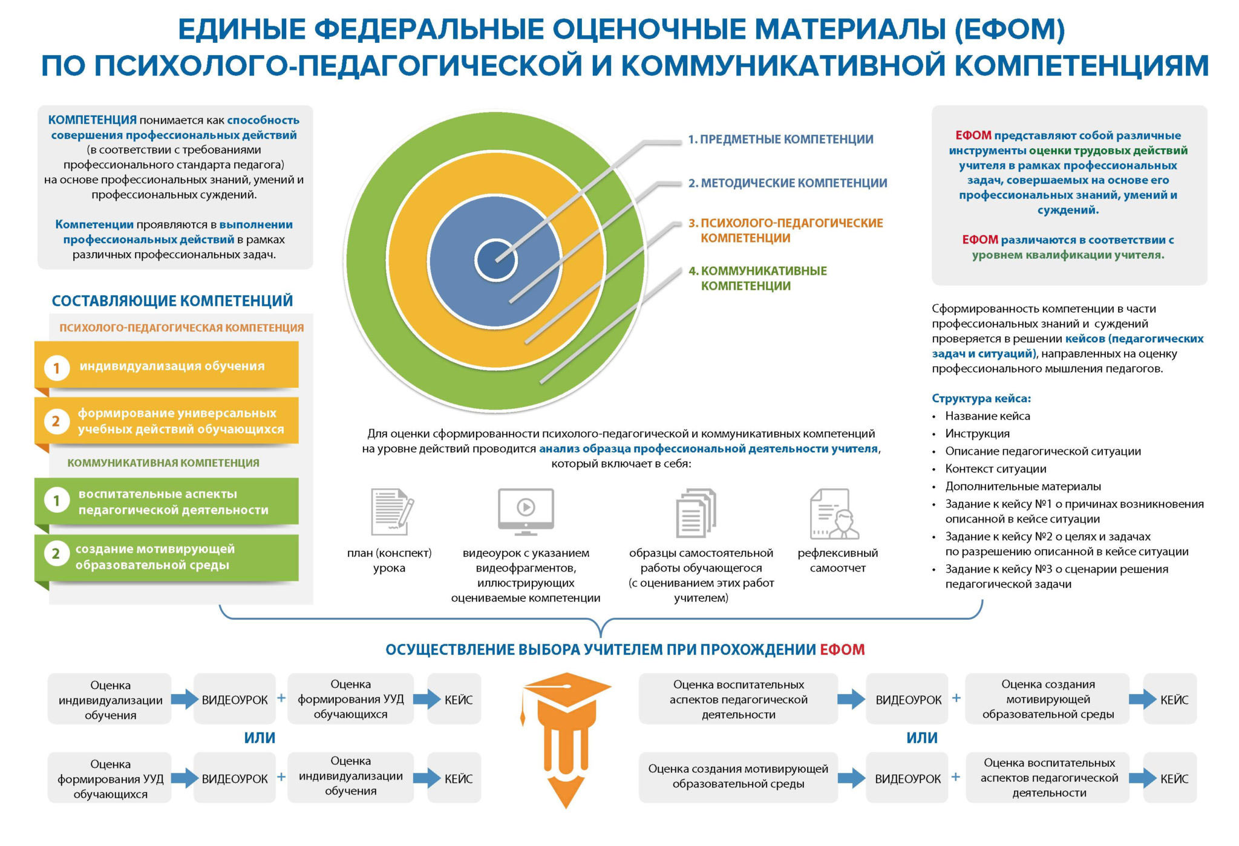

Slide 11
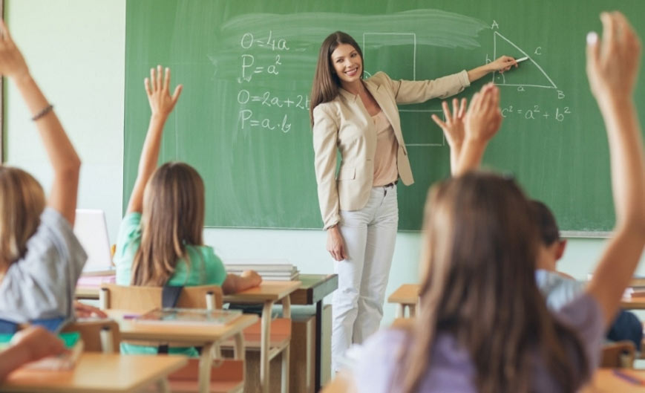
Упрощенная аттестация

Slide 12
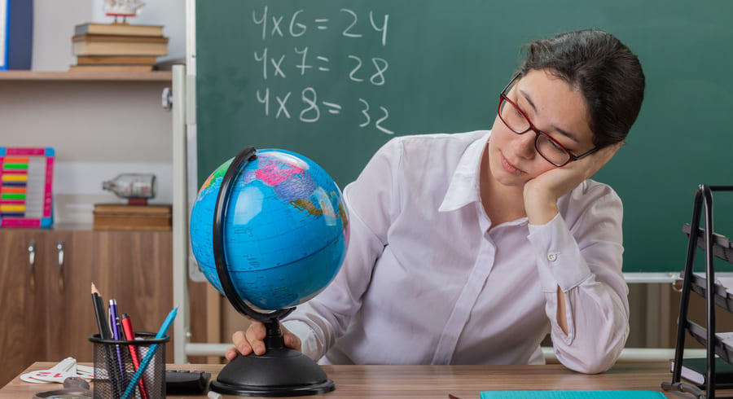
Можно ли не проходить аттестацию

Slide 13
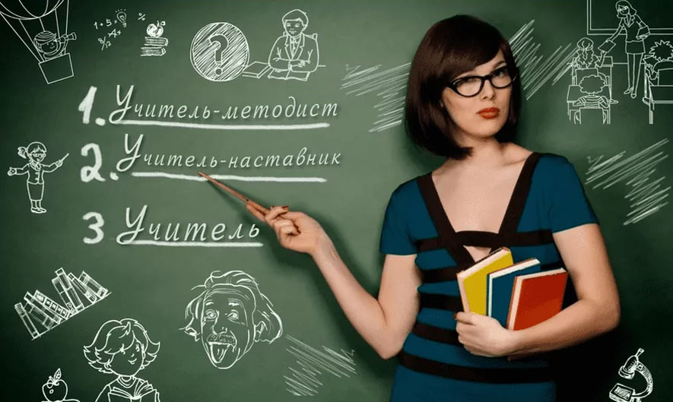
По результатам аттестации педагоги смогут претендовать на следующие уровни доплат:

Slide 14
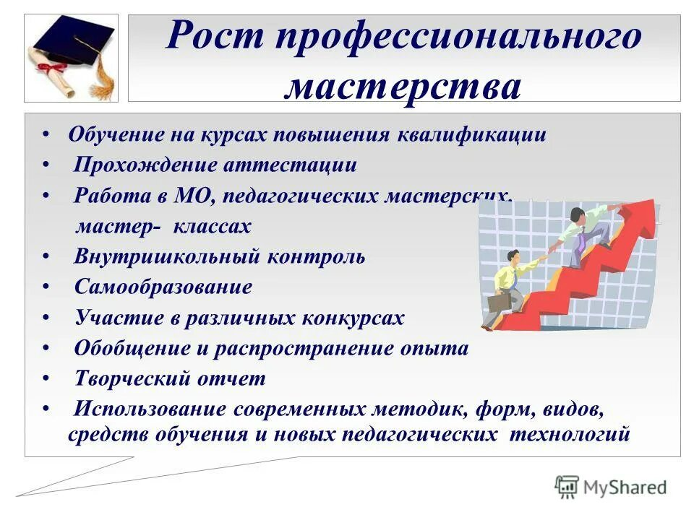

Slide 15
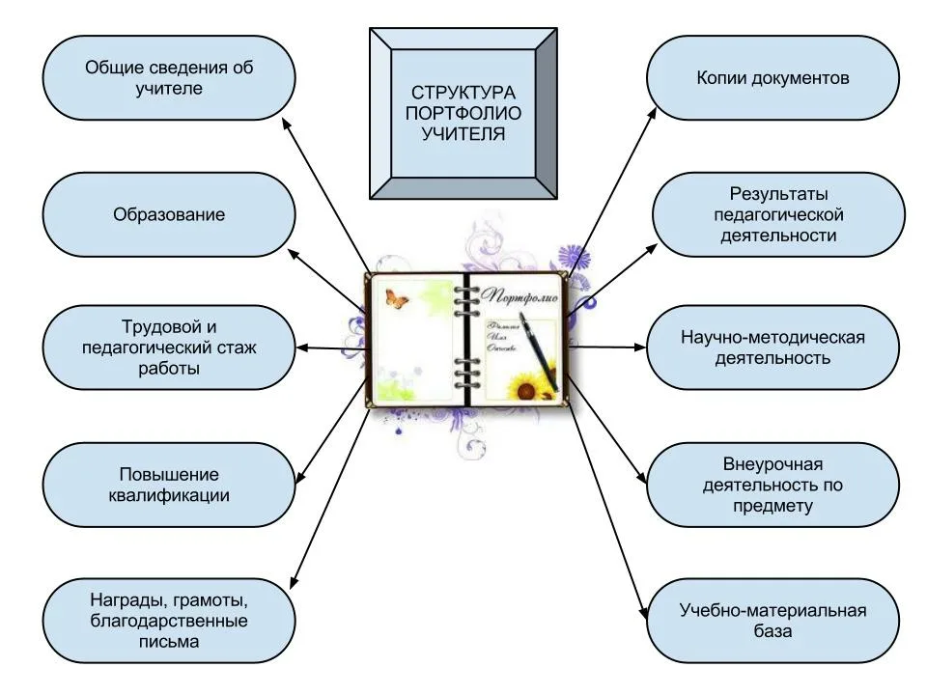

Slide 16
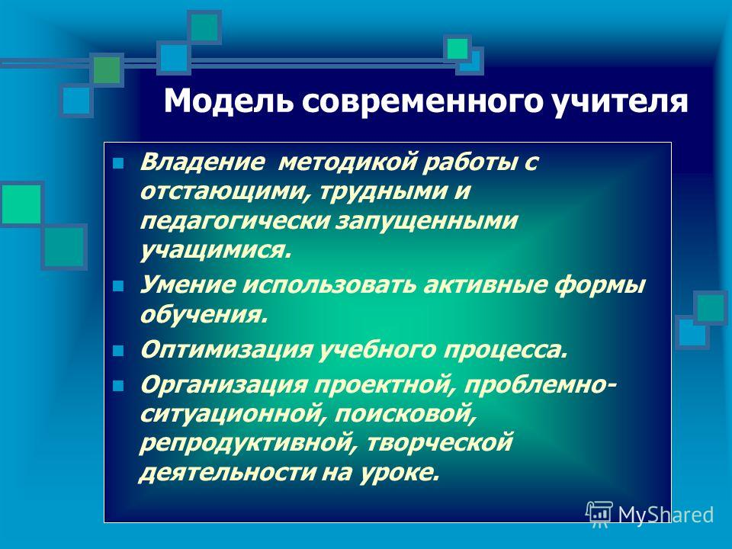

Slide 17
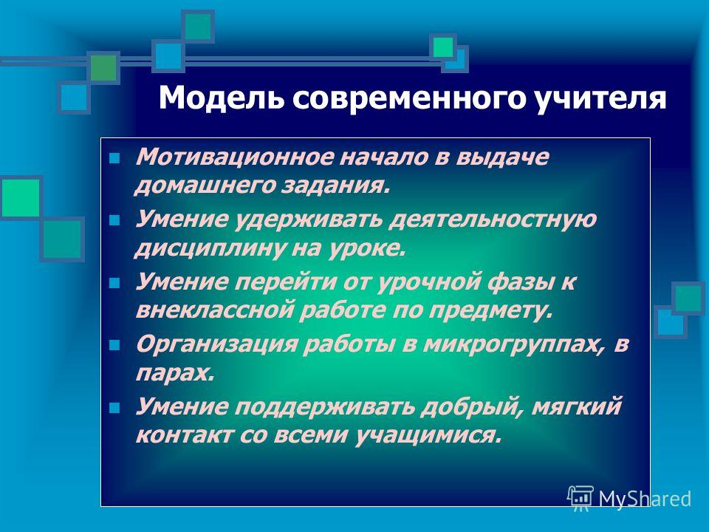

Slide 18

Как стать настоящим Учителем?
Ведь можно приобрести профессиональную компетентность, изучить
инновационные технологии.
Но нельзя научиться внутренней свободе, нельзя по команде стать "фанатом своего дела; психологом, тонко чувствующим душу, добро, красоту, истину ребенка"

Slide 19
Жизнь властно диктует новые требования. Учитель должен быть интересен детям не только своим багажом знаний, но и яркостью своей личности, разнообразием интересов, широтой кругозора, полётом фантазии, практи­ческими умениями. Именно такими умениями обладает коллектив нашей школы, где ярко сочетаются золотые россыпи педагогической мудрости и талант наших мастеров, оригинальность эффективных приёмов и методов
молодых педагогов.

Slide 20
Завтра снова будет школьный день.
Я приду к нему чуть- чуть другая.
В моей жизни - новая ступень,
Только вверх - я это точно знаю.
И другое тоже знаю я,
Твердо, как таблицу умноженья:
Будут в нашей жизни достиженья,
Если будут в ней Учителя.

Slide 21
Успехов Вам, здоровья и профессионального роста

Slide 22
https://school.kontur.ru/publications/2562
https://2024god.com/novaya-attestaciya-uchitelej-s-2024-goda/

